Slide 1


面向移动机器人的行人追踪跟随的研究与实现
报告人：韦清
学号：PB15000027
院系：少年班学院
指导老师：陈小平 教授
Notes:
各位老师们上午好！我是2015级少年班学院的学生韦清，我的毕业论文题为《面向移动机器人的行人追踪跟随的研究与实现》，指导老师为陈小平教授。

Slide 2
1
研究背景与目标
2
行人追踪算法的比较与选择
目 录
3
CSR-DCF算法的分析与优化
4
系统实现与测试
Notes:
下面我将分四个部分来介绍我的毕业设计主要内容。

Slide 3
1
PART ONE
研究背景与目标

Slide 4
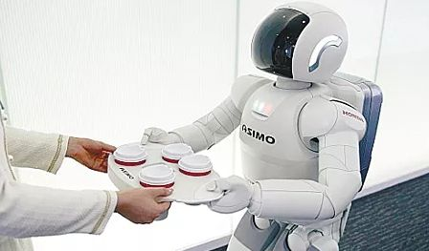
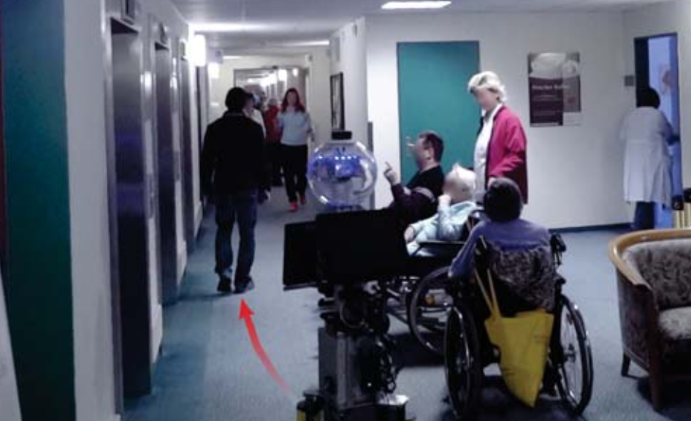
研究背景与目标
行人跟随技术在移动服务机器人上的应用场景：
个人/家庭服务机器人提供家政服务
在医院等公共场所对用户进行指引等服务
研究目标：
实现一个通过移动机器人的传感器得到目标用户的位置信息并对其进行跟随的系统
实时性、稳定性、准确性
能够长时间运行
Notes:
为了使服务机器人能够精准理解当前环境并有效执行指令，它们必须有自动识别目标用户并对其进行跟随陪同的能力。这项功能可以应用在个人/家庭和公共服务机器人上，让它们能够准确地找到用户、为用户提供服务。
我的毕业设计的主要目标即为实现一个面向服务移动机器人的行人追踪跟随系统。该系统必须有实时性、稳定性和准确性，且能够长时间运行。

Slide 5
2
PART TWO
行人追踪算法的比较与选择

Slide 6
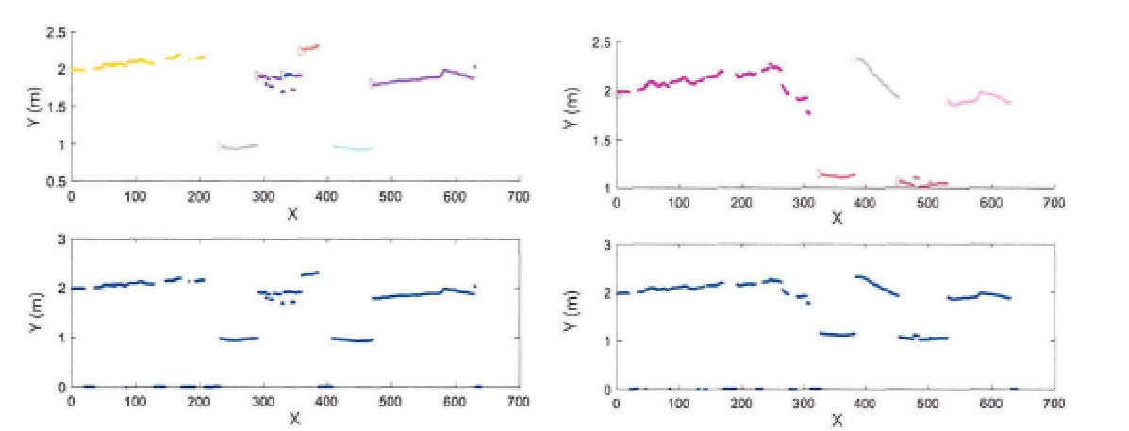
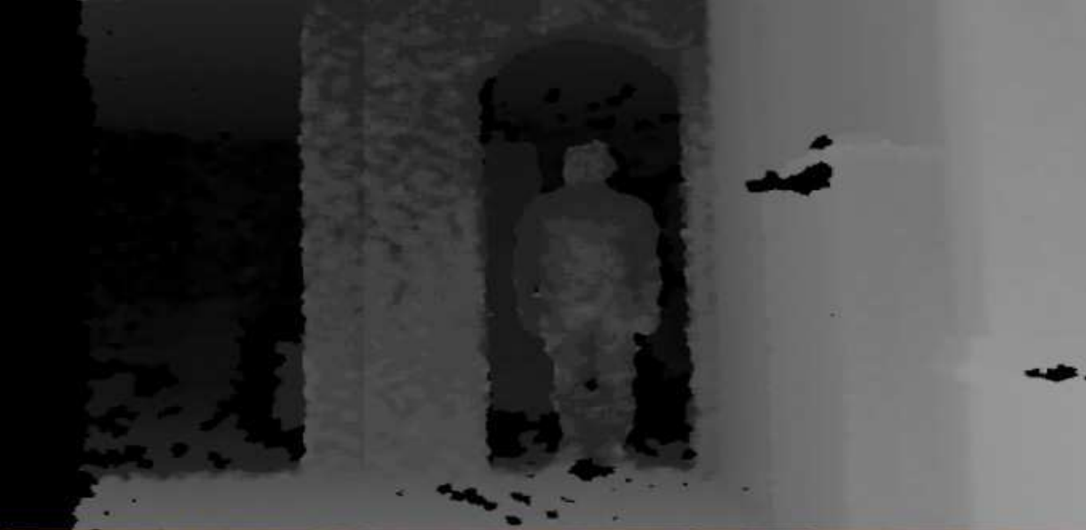
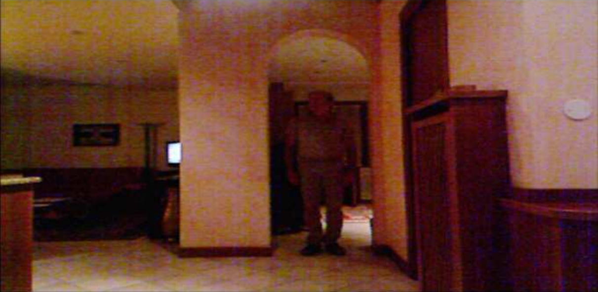
机器人行人追踪实现
基于激光传感器信息的行人追踪
常通过提取行人的腿部信息实现行人追踪
基于视觉信息的行人追踪
利用Kinect深度相机获得RGB-D图像
利用计算机视觉算法得到行人在RGB图像上的位置
通过将RGB图像与深度图像对齐，得到行人的3维坐标
激光行人腿部识别
Kinect相机得到的深度图像和RGB图像
Notes:
行人追踪是本系统的核心部分，它决定了系统的性能。机器人上的行人追踪系统主要用到两类传感器，分别是激光和视觉传感器。由于成本限制，一般采用2D激光用来激光测距，但2D激光易受遮挡，且收集到的行人信息较少，所以准确度和稳定性较差，当丢失行人后难以找回。
视觉行人追踪使用计算机视觉算法，从视频图像序列中找到目标行人，之后再借助深度图像，得到行人的3维坐标。为了系统的稳定性和鲁棒性，我选用了视觉的行人追踪作为本系统的实现方案。

Slide 7
算法名称 | 简介 | 优点 | 缺点
光流法 | 通过计算图像序列中像素的瞬时速度计算相邻帧之间物体运动信息 | 在比较理想的情况下，它能够检测独立运动的对象，不需要预先知道场景的任何信息，可以很精确地计算出运动物体的速度，并且可用于摄像机运动的情况 | 光流场计算量大，处理速度慢，难以实时；噪声、多光源、阴影和遮挡等因素会对光流场分布的计算结果造成严重影响；只能检测运动目标
卡尔曼滤波 | 对目标的运动模型建模，估计目标在下一帧的位置 | 建模了目标的运动模型，易于实现 | 只适用于线性且呈高斯分布的系统，不对目标的特征进行建模，判别力差
粒子滤波 | 首先在全图撒大量粒子，统计这些粒子与目标的匹配程度来确定目标位置并调整下一帧计算时的粒子分布 | 可以有效应对遮挡情况，易于实现；相对于卡尔曼滤波，可以适用于非线性、非高斯系统 | 需要采样大量粒子，耗时较高
均值漂移 | 基于概率密度分布的跟踪方法，使目标的搜索一直沿着概率梯度上升的方向，迭代收敛到概率密度分布的局部峰值上。 | 算法复杂度小，是无参数算法 | 精度低，缺乏模板更新算法；没有利用目标在空间中的运动方向和速度等信息，当周围环境存在干扰时易丢失目标
Struck | 把跟踪的目标作为前景，利用在线学习或离线训练的检测器来区分前景目标和背景，从而得到前景目标的位置 | 考虑了背景信息，判别力强，可以应对遮挡 | 在线更新容易引入噪声样本，从而导致跟踪器漂移，在线更新分类器时间开销较大
KCF | 基于循环矩阵的核跟踪方法，利用傅立叶变换快速实现了检测的过程。在训练分类器时，一般认为离目标位置较近的是正样本，而离目标较远的认为是负样本。 | 速度快，精度高，可以高效的融合多种特征 | 尺度不变，滤波器在局部空间中进行搜索，完全遮挡后无法恢复，有边界效应，影响追踪效果
CSR-DCF | 在KCF的基础上加入空间和通道置信度以及尺度估计。 | 精度高，可以适应不同尺度，速度较快 | 滤波器在局部空间中进行搜索，完全遮挡后无法恢复
TLD | 由追踪、学习、检测三部分组成。追踪器逐帧追踪目标，检测器定位所有当前为止观察到的外观，在必要时纠正追踪器；学习器会评估检测器的错误并更新。 | 可以应对大尺度变换以及遮挡问题，失败后恢复及时 | 准确度较差，结果经常跳跃
GOTURN | 神经网络算法，以视频当前帧和上一帧作为输入，输出当前帧的目标所在区域的位置。 | 速度快，可达到100FPS；对于视角的变化、光照、变形等具有鲁棒性。 | 准确度不高，不能很好地处理遮挡
MIL | 使用在线学习分类器，在上一帧目标位置周围搜索。分类器将当前位置周围的小邻域都看作是潜在的正样本 | 可以应对部分遮挡 | 不能可靠地报告跟踪失败，无法从完全遮挡中恢复
Notes:
我对比了一些已有的视觉目标追踪算法，它们的优劣如表所示。
通过对部分算法的实验比较，我最终选择使用CSR-DCF算法。该算法在VOT2017比赛实时实验部分取得了最高的准确度，且根据我在TB-100数据集上的测试，该算法在进行行人追踪时可以达到每秒40帧的速度。

Slide 8
3
PART THREE
CSR-DCF算法的分析与优化

Slide 9
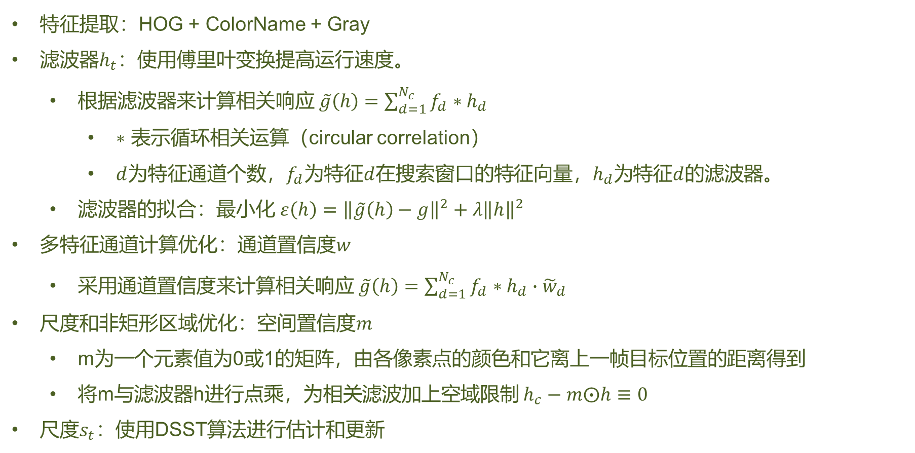
CSR-DCF算法
特征提取：HOG + ColorName + Gray
滤波器$h_{t}$：使用傅里叶变换提高运行速度。
根据滤波器来计算相关响应 $\tilde{g}\left(h\right)=\sum_{d=1}^{N_{c}}{f_{d}{∗h}_{d}}$
$∗$ 表示循环相关运算（circular correlation）
$d$为特征通道个数，$f_{d}$为特征$d$在搜索窗口的特征向量，$h_{d}$为特征$d$的滤波器。
滤波器的拟合：最小化 $ε\left(h\right)={\left\|\tilde{g}\left(h\right)−g\right\|}^{2}+λ{\left\|h\right\|}^{2}$
多特征通道计算优化：通道置信度$w$
采用通道置信度来计算相关响应 $\tilde{g}\left(h\right)=\sum_{d=1}^{N_{c}}{f_{d}{∗h}_{d}}∙{\tilde{w}}_{d}$
尺度和非矩形区域优化：空间置信度$m$
m为一个元素值为0或1的矩阵，由各像素点的颜色和它离上一帧目标位置的距离得到
将m与滤波器h进行点乘，为相关滤波加上空域限制 $h_{c}−m⨀h≡0$
尺度$s_{t}$：使用DSST算法进行估计和更新
Notes:
CSR-DCF算法是相关滤波算法DCF的一种改进。DCF算法通过拟合一个滤波器，在当前帧的搜索窗口上得到相关响应值，响应值最大的位置即为当前物体所在位置。这个滤波器是在线学习的，每输入一个帧，都会对它进行更新。
CSR-DCF算法在原有基础上引入了通道置信度来优化对多个特征通道的计算，还提出了空间置信度图来支持对尺度大小的变化和非矩形目标的适应。

Slide 10
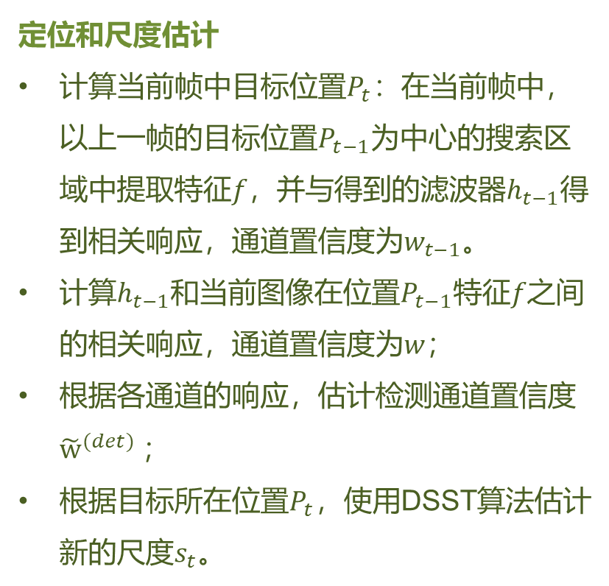
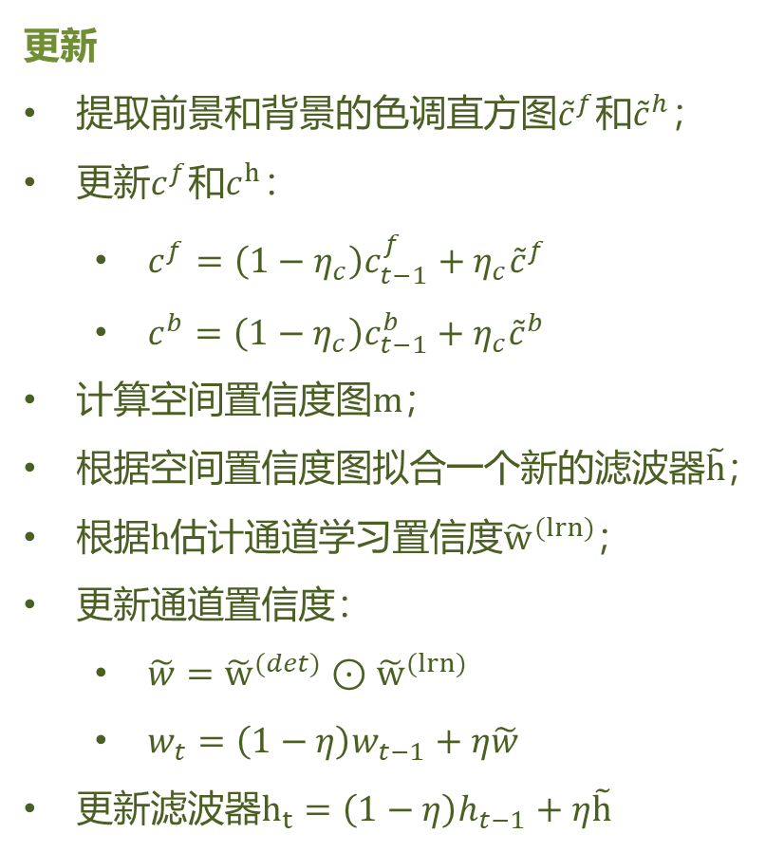
CSR-DCF算法
更新
提取前景和背景的色调直方图${\tilde{c}}^{f}$和${\tilde{c}}^{h}$；
更新$c^{f}$和$c^{h}$：
$c^{f}=\left(1−η_{c}\right)c_{t−1}^{f}+η_{c}{\tilde{c}}^{f}$
$c^{b}=\left(1−η_{c}\right)c_{t−1}^{b}+η_{c}{\tilde{c}}^{b}$
计算空间置信度图$m$；
根据空间置信度图拟合一个新的滤波器$\tilde{h}$；
根据$h$估计通道学习置信度${\tilde{w}}^{(lrn)}$；
更新通道置信度：
$\tilde{w}={\tilde{w}}^{(det)}⊙{\tilde{w}}^{(lrn)}$
$w_{t}=\left(1−η\right)w_{t−1}+η\tilde{w}$
更新滤波器$h_{t}=\left(1−η\right)h_{t−1}+η\tilde{h}$
定位和尺度估计
计算当前帧中目标位置$P_{t}$：在当前帧中，以上一帧的目标位置$P_{t−1}$为中心的搜索区域中提取特征$f$，并与得到的滤波器$h_{t−1}$得到相关响应，通道置信度为$w_{t−1}$。
计算$h_{t−1}$和当前图像在位置$P_{t−1}$特征$f$之间的相关响应，通道置信度为$w$；
根据各通道的响应，估计检测通道置信度${\tilde{w}}^{(det)}$；
根据目标所在位置$P_{t}$，使用DSST算法估计新的尺度$s_{t}$。
Notes:
这是它的定位、尺度估计和更新过程。

Slide 11
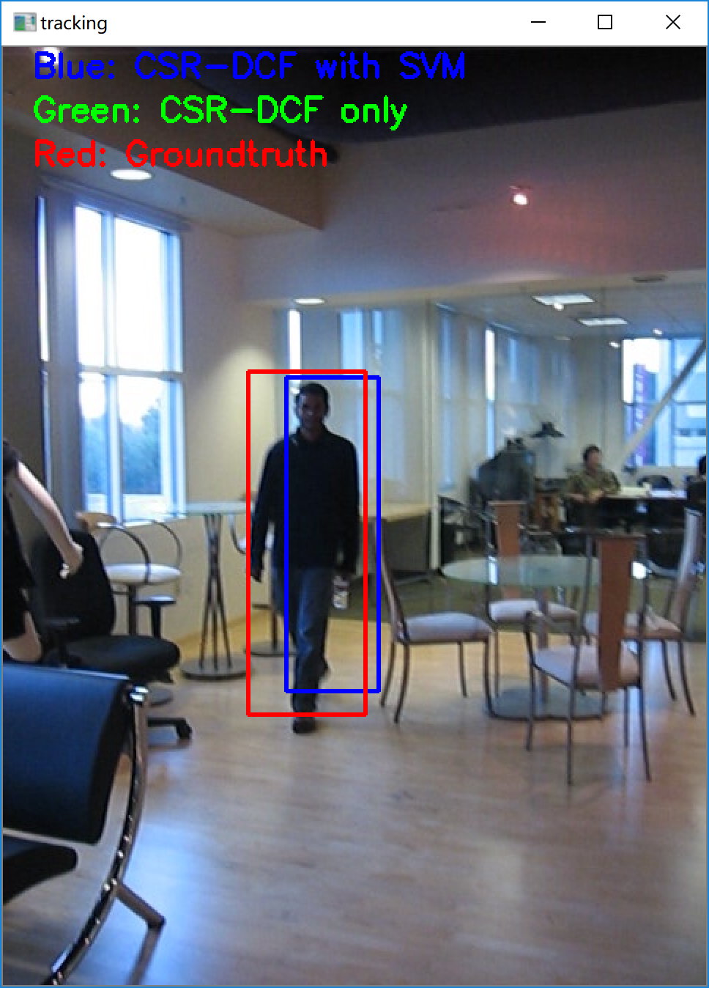
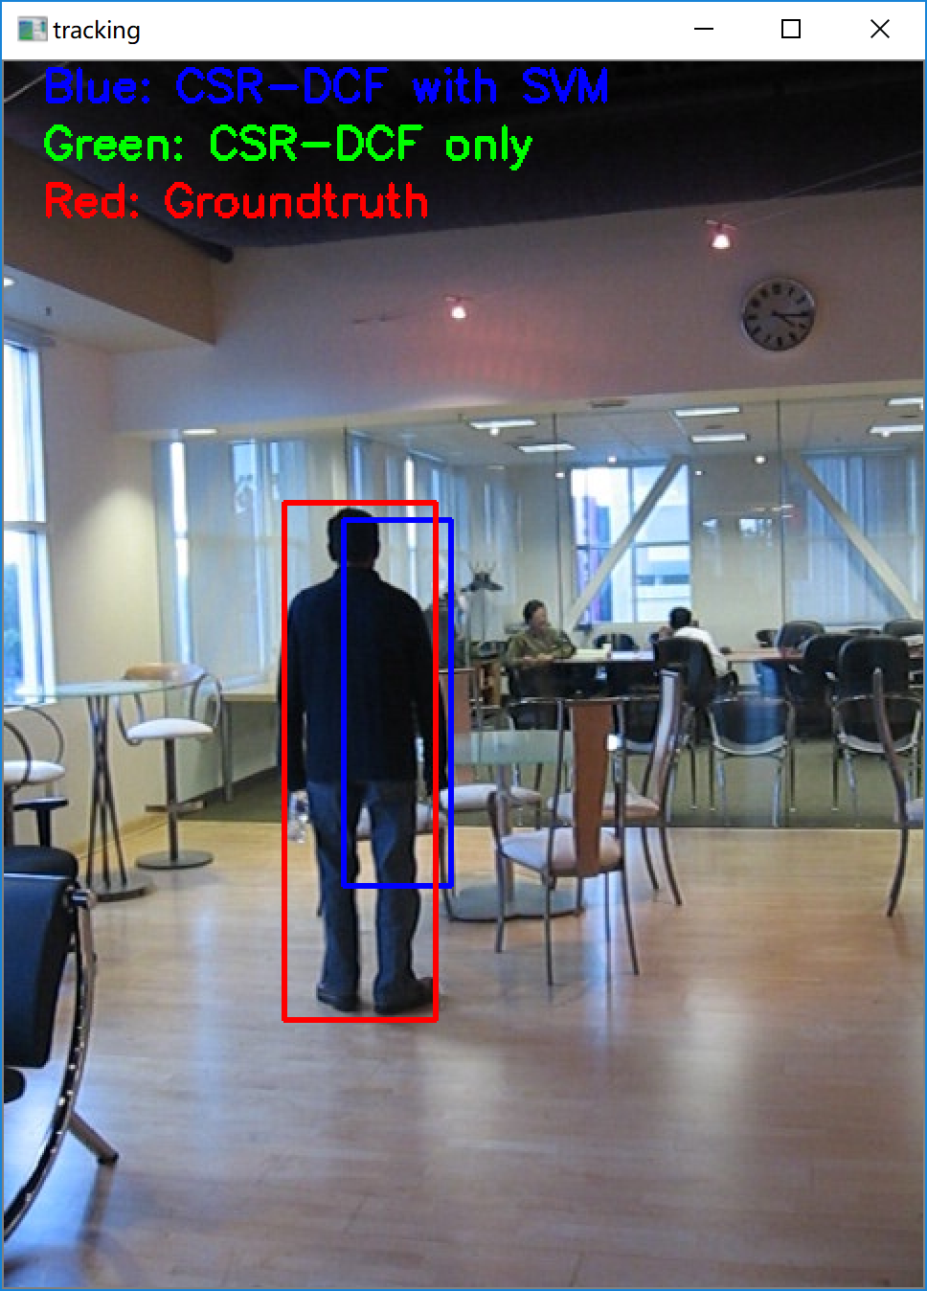
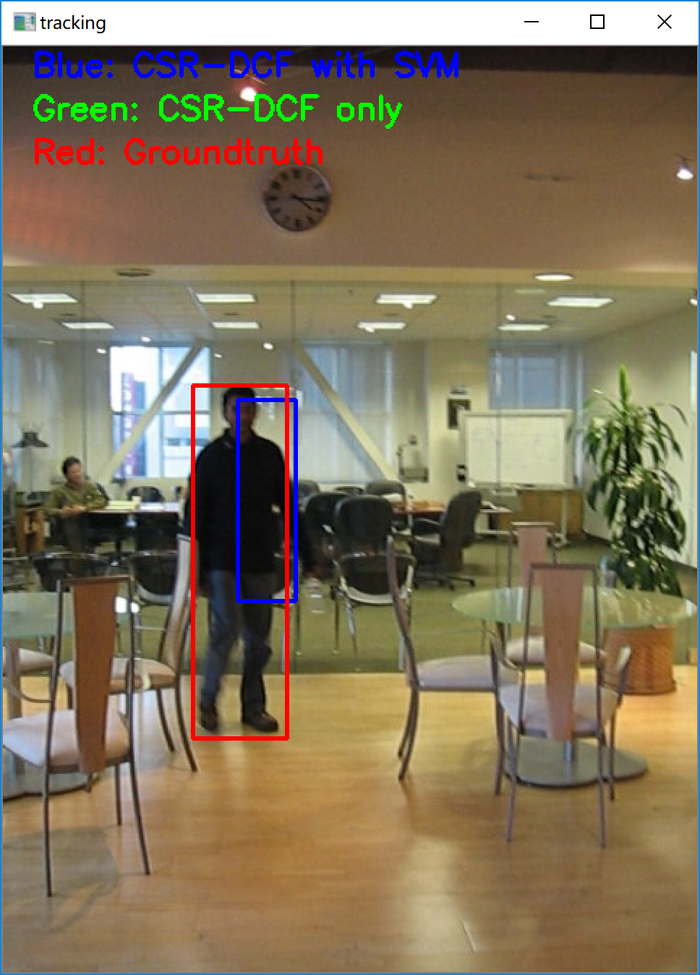
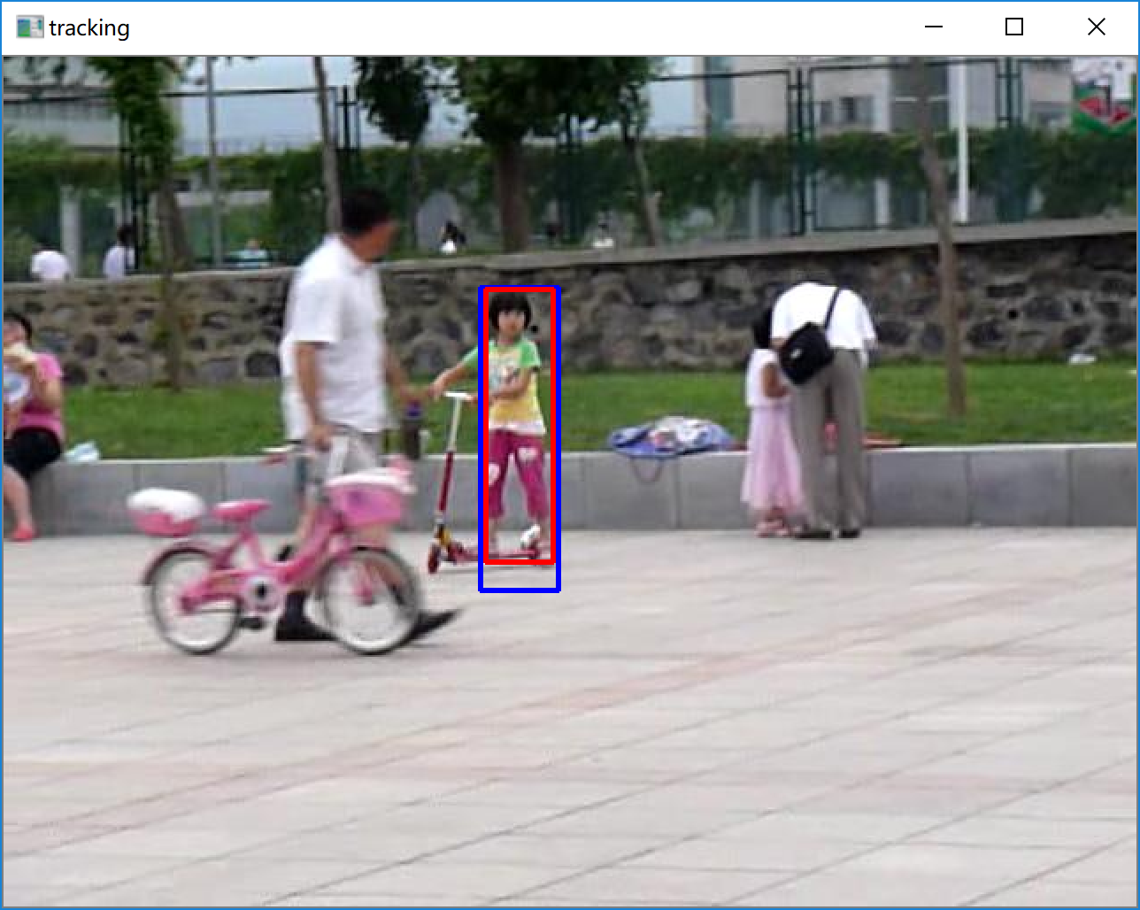
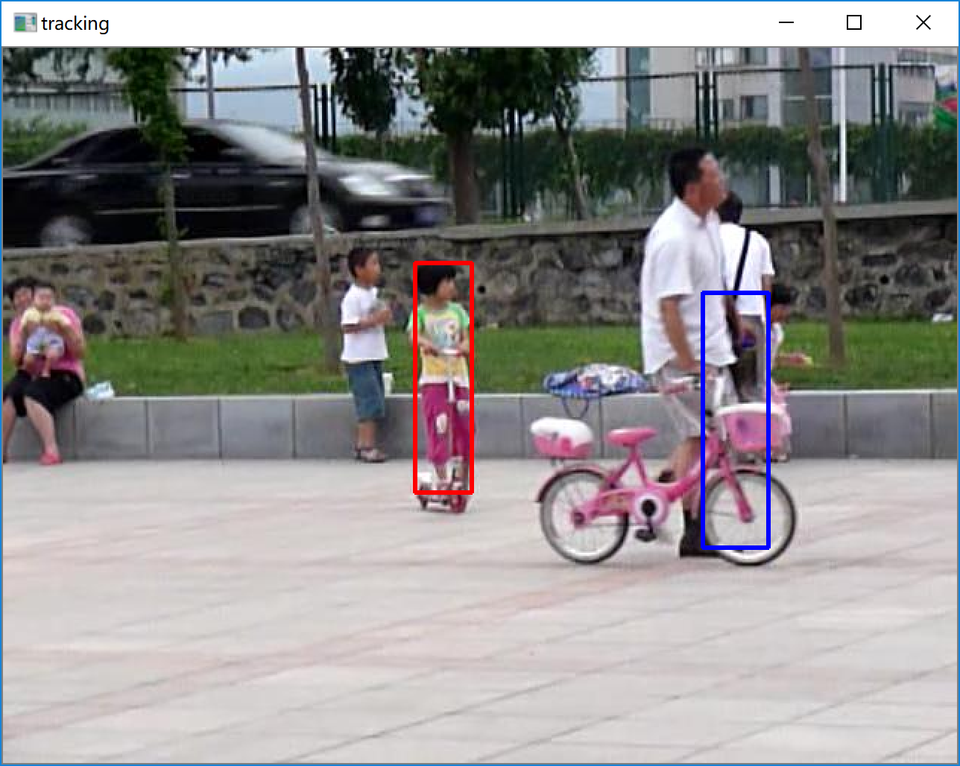
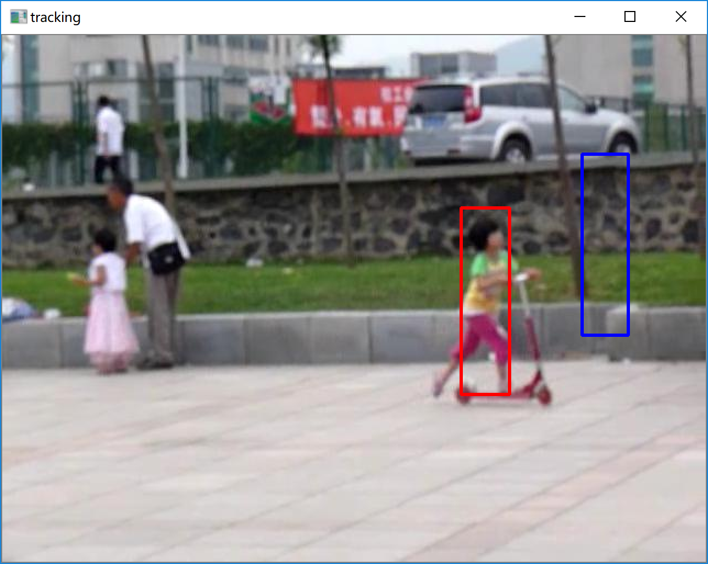
CSR-DCF算法 -- 存在的问题
注：蓝色框为CSR-DCF算法的输出结果，红色框为数据集的ground truth
误差累积导致bbox逐渐偏离目标
追踪过程中可能会因为遮挡等原因而误追踪到其他行人或物体，且不能可靠地报告追踪失败
Notes:
CSR-DCF是一个非常优秀的目标追踪算法，但也存在一些问题。首先，作为一个在线更新参数的算法，它在追踪过程中可能会引入噪音、累计误差，使结果区域慢慢偏离目标；其次，在由于完全遮挡等原因造成了追踪失败后，无法主动进行恢复；此外，该算法不能可靠地报告跟踪失败。

Slide 12
解决方案
加入行人检测器来报告跟踪失败和辅助恢复
特征提取：HOG + 颜色直方图
HOG：梯度方向直方图
用于描述物体的边缘和纹理，是行人检测中最为常用的特征描述子之一
颜色直方图：图像区域中的颜色分布
采用HSV作为颜色空间，分别表示颜色的色调(hue)、饱和度(saturation)和亮度(value)
分类器：SVM
有监督学习：使用图像背景作为负样本，目标所在区域作为正样本进行训练
输入图像区域的特征向量，可得到该区域是正样本或负样本的概率
Notes:
为了解决这些问题，我在系统中加入了一个行人检测器来验证跟踪结果，报告跟踪失败和辅助恢复。
行人检测器包括特征提取和分类器两部分。特征是通过特定算法提取出的含有图片关键信息的向量。
梯度方向直方图能够描述物体的边缘和纹理，是行人检测中最为常用的特征描述子之一。但它对于不同行人之间进行分辨效果不佳，所以另外使用颜色直方图进行补充。颜色直方图表示图像区域中的颜色分布，可以在一定程度上描述人的衣着、肤色等特征。

Slide 13
解决方案
加入行人检测器来报告跟踪失败和辅助恢复
初始化分类器
使用追踪器前若干帧的输出来对分类器进行训练
验证追踪结果，报告追踪失败
为了减少对速度的影响，每10帧使用分类器对追踪器的结果进行一次验证
追踪器失败后辅助恢复
当追踪器错误或失败后，对每个输入帧通过滑窗法得到一些不同尺度上的搜索窗口，由分类器判断每个搜索窗口是否属于目标，若属于，则追踪器使用该窗口继续进行追踪。
Notes:
在初始化分类器时，使用追踪器前若干帧的输出来对分类器进行训练。在之后的过程中，每10帧使用分类器对追踪器的结果进行一次验证，若连续若干次验证都为负，则认为追踪器发生了错误。当追踪器错误或失败后，对每个输入帧通过滑窗法得到一些不同尺度上的搜索窗口，由分类器判断每个搜索窗口是否属于目标，若属于，则追踪器使用该窗口继续进行追踪。

Slide 14
4
PART FOUR
系统实现与测试

Slide 15
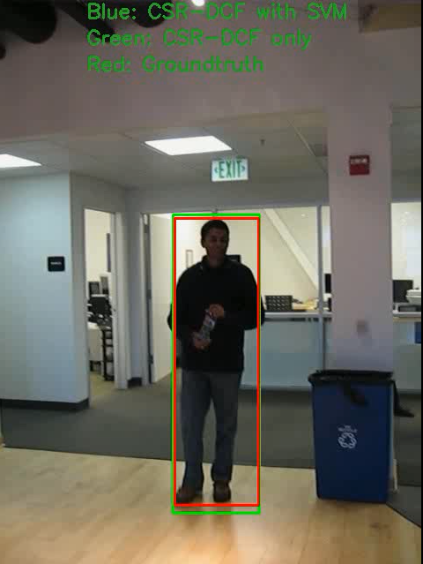
视觉行人追踪系统 – 评估标准
重叠率
两个界限框重叠部分的面积除以总面积
衡量结果在尺度和位置上的准确程度
偏移率
界限框中心点的偏移量除以其尺度
衡量结果目标位置的准确程度
运行速度
每秒能够处理的帧数
GroundTruth bbox1 = (198, 249, 95, 325)
系统输出 bbox2 = (197, 244, 97, 331)
重叠率 = 96.12%
中心点偏移率 = (0.04%, 0.52%)
Notes:
在系统测试中，首先设置三个评估标准，分别为重叠率、偏移率和运行速度。

Slide 16
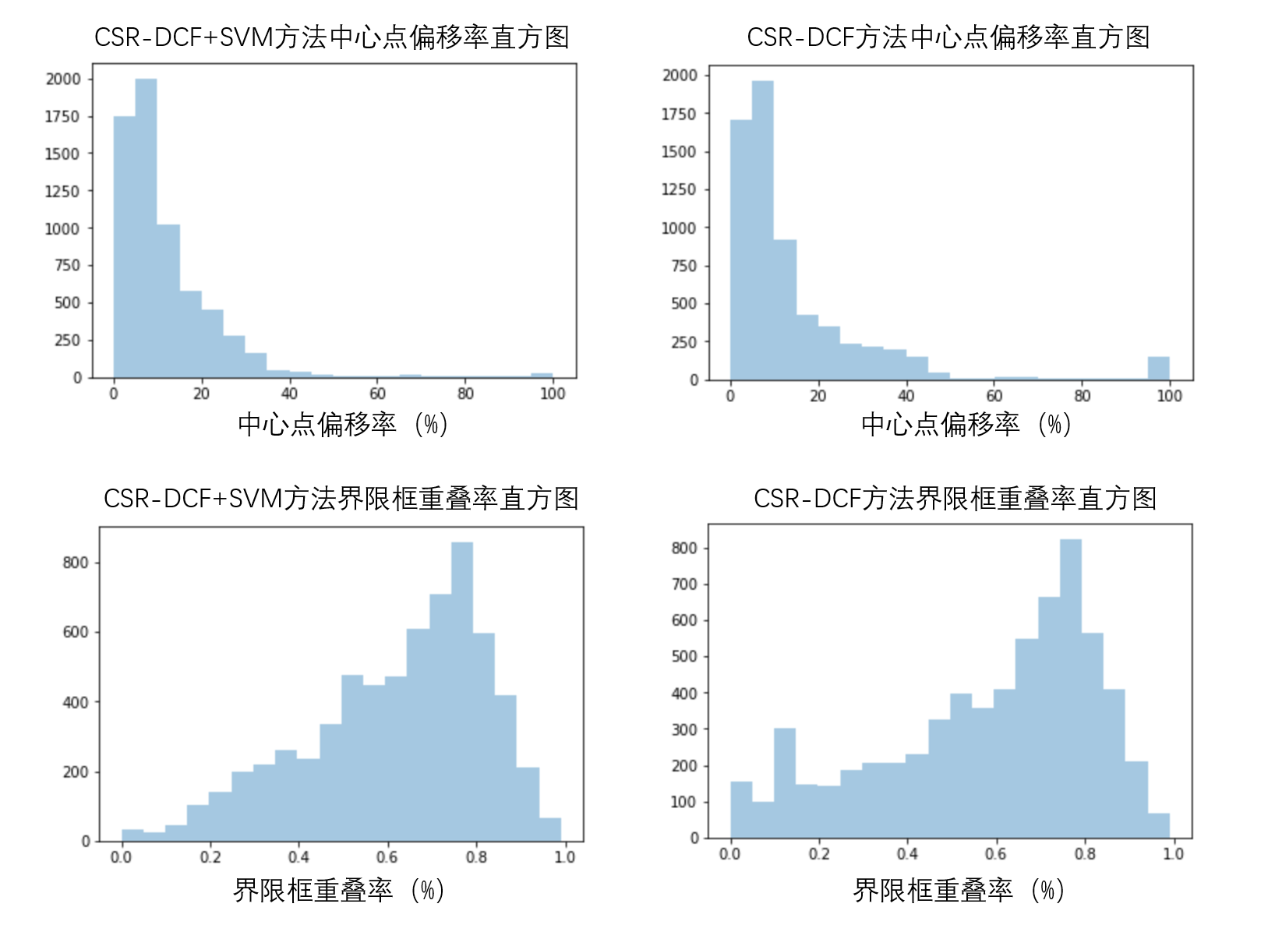
视觉行人追踪系统 – 测试结果
测试数据集：TB-100中的14个视频，共有6448帧。
为了验证加入检测器辅助追踪是否提高了结果准确度，另外测试了仅使用CSR-DCF的结果作为对比。
使用算法类型 | CSR-DCF+SVM | CSR-DCF only
总帧数 | 6448 | 6448
追踪失败帧数 | 10 | 141
平均重叠率 | 62.16% | 58.26%
重叠率小于50%的帧数 | 1625 | 2027
平均中心点偏移率 | 15.81% | 27.32%
偏移率大于50%帧数 | 108 | 232
平均帧率 | 16.36 FPS | 40.78 FPS
Notes:
使用TB-100数据集中的14个行人追踪视频序列，共6448帧进行测试，比较了本文的方法和CSR-DCF算法。结果如图所示。可以看出，加入行人检测器后，追踪失败的帧数大大降低，准确度有所提高。

Slide 17
移动服务机器人行人跟随系统
01
02
系统初始化
03
使用OpenPose系统来检测人体骨骼。设置一个初始手势（如举起右手），当Open Pose系统检测到该初始手势时，认为该行人即为目标行人，给出其在该帧中的位置，传给追踪器进行初始化。
追踪器
04
使用CSR-DCF算法来进行追踪。利用OpenPose识别出的初始帧和目标位置来初始化追踪器。追踪器在每一帧上运行，是该系统的核心部分。
检测器
使用追踪器的结果来训练SVM分类器，使用HOG和色调直方图作为特征。每10帧验证一次追踪器的结果是否正确，如果连续验证失败，则认为追踪器结果错误。当追踪器失败时，使用滑窗法检测全图搜索窗口，判断目标是否在图像中，找到目标在图像中的位置。
定位和导航
根据RGB图像中目标的位置，从Kinect深度图像中获得目标在地图中的坐标作为导航目标，调用ROS导航或可佳导航模块，使机器人完成跟随动作。
Notes:
根据本文的算法最终可以实现一个完整的行人跟随系统。该系统由四部分组成：对目标用户进行注册的系统初始化模块、在每一帧上运行的追踪器模块、对追踪器结果进行验证和错误恢复的检测器模块，以及定位和导航模块。

Slide 18
结论和展望
本项目设计了一个可以自动初始化的、长时间运行的、较为鲁棒的视觉行人追踪系统。该系统可以通过与深度图像和ROS导航结合，扩展为机器人上的行人跟随系统。
该视觉追踪系统以CSR-DCF算法为核心，加入行人检测器作为辅助，在原算法的基础上提高了行人追踪的准确度，降低了追踪失败率，且在大多情况下都可以保证原有的实时运行速度。
待改进之处：
在检测器中加入在线学习机制，使用追踪过程中新得到的帧对分类器进行更新，可能会进一步改善分类的准确度
利用深度信息来辅助行人追踪

Slide 19
谢 谢 ！

Slide 20
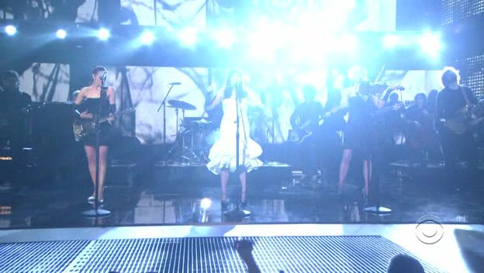
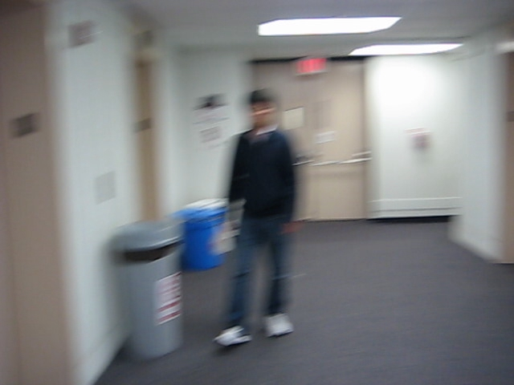
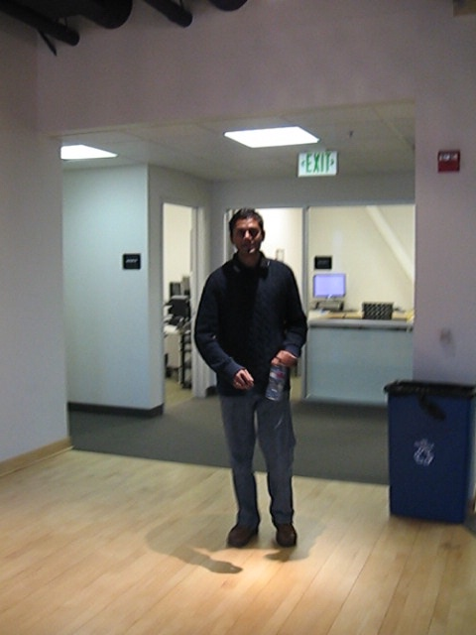
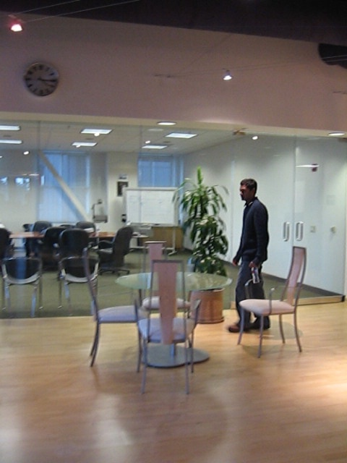
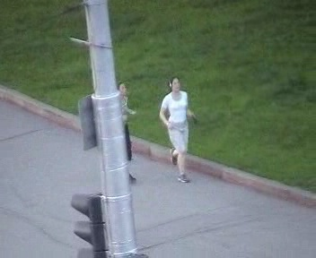
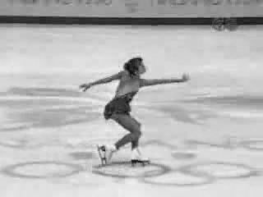
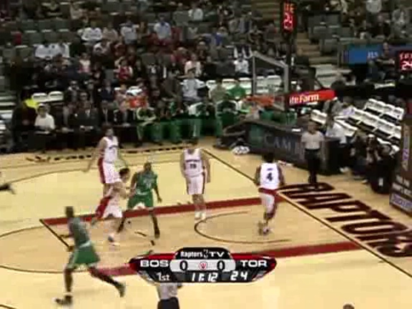
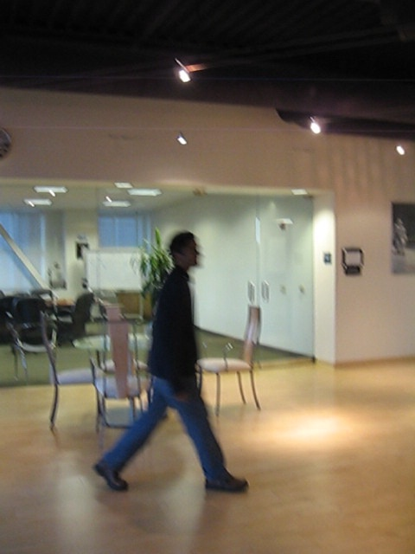
视觉行人检测和追踪中的难点
光照变化
运动模糊
尺度变化
遮挡
形变
背景杂乱
平面外旋转

Slide 21
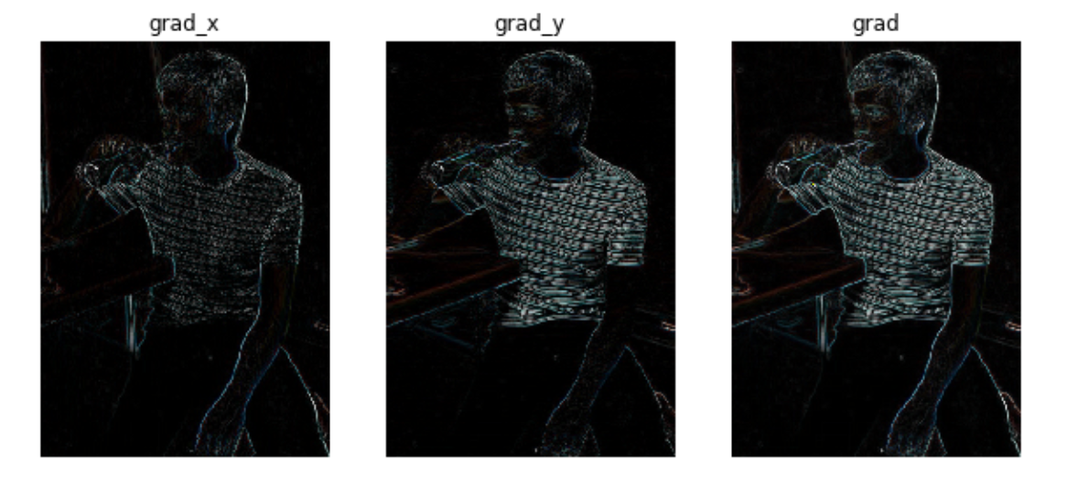
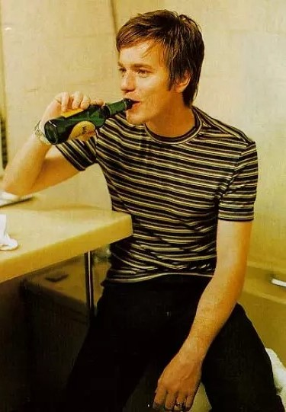
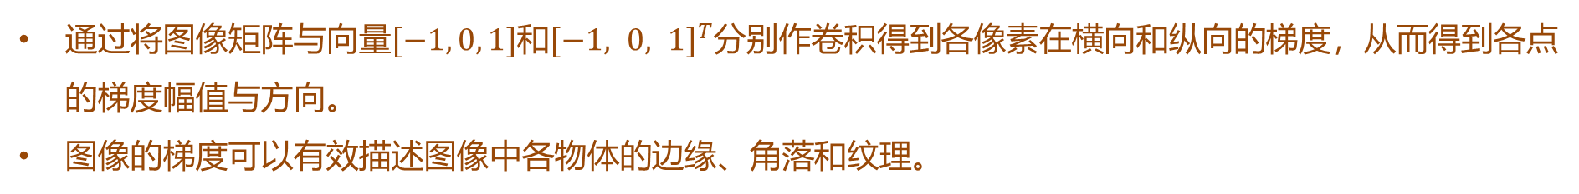
梯度方向直方图 Histogram of Oriented Gradients, HOG
通过将图像矩阵与向量$[−1, 0, 1]$和${[−1, 0, 1]}^{T}$分别作卷积得到各像素在横向和纵向的梯度，从而得到各点的梯度幅值与方向。
图像的梯度可以有效描述图像中各物体的边缘、角落和纹理。

Slide 22
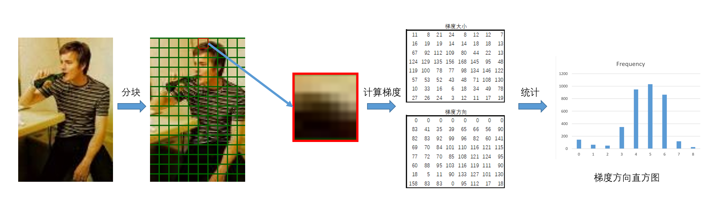
HOG + SVM 行人检测系统

Slide 23
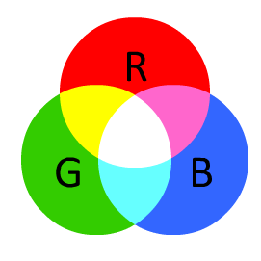
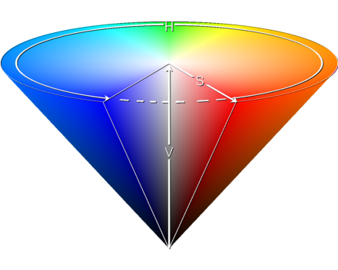
颜色直方图 – 颜色空间的选择
RGB颜色空间
HSV颜色空间

Slide 24
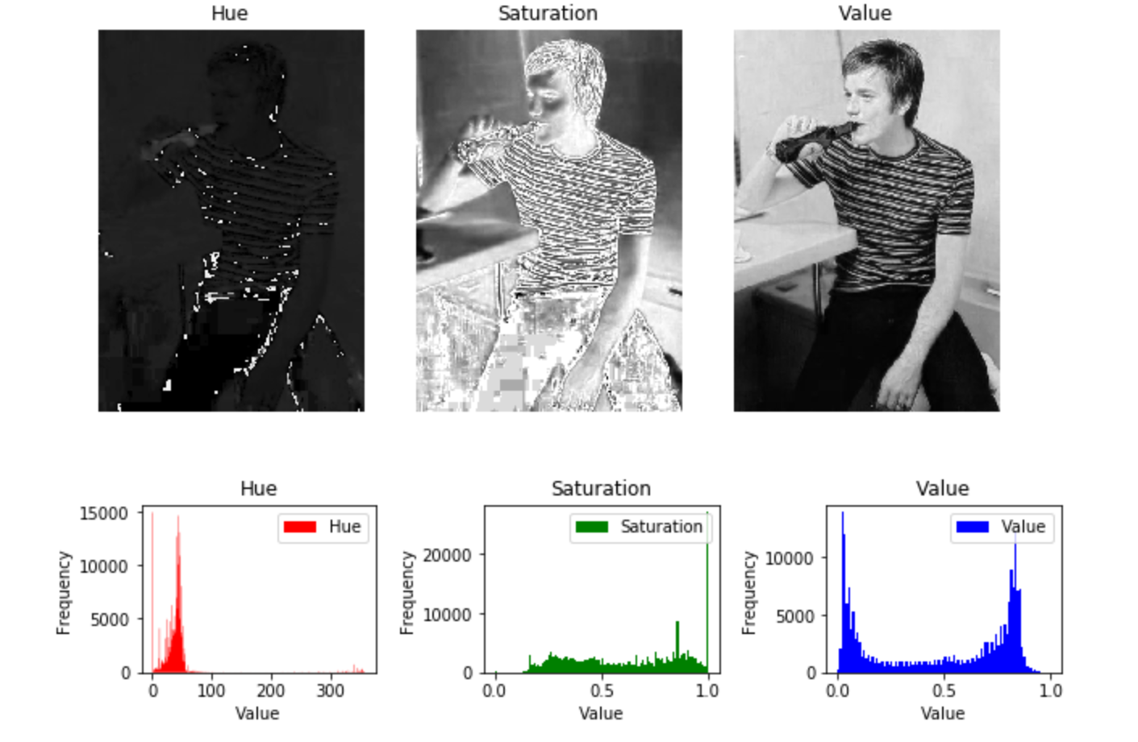
颜色直方图 – HSV直方图

Slide 25
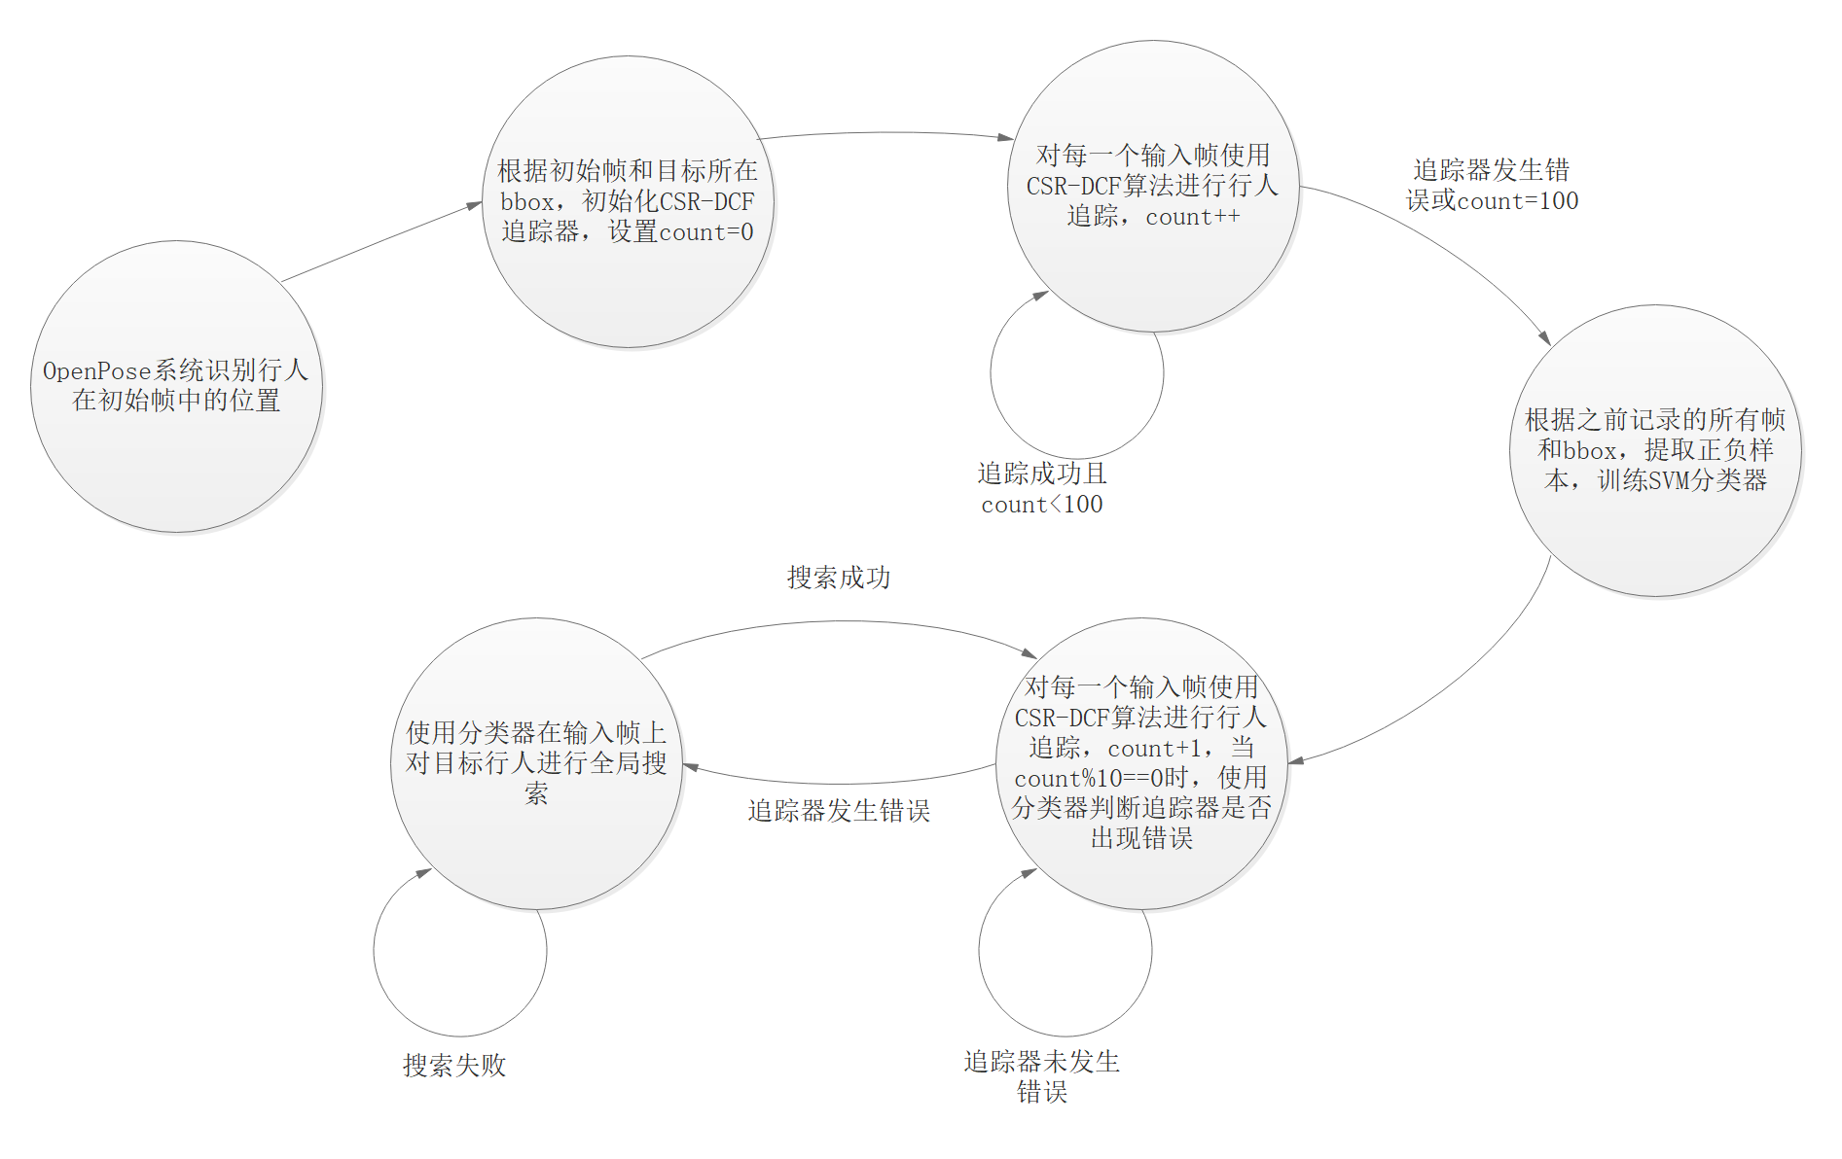
有限状态机

